Slide 1
agency cases & credentials 2010-2012
e:very single detail matters

Slide 2
design posm

Slide 3
POSM для Castrol

Slide 4
POSM для G-Energy

Slide 5
POSM для Efes

Slide 6
POSM для Campina

Slide 7
POSM по акции Миллиономагия

Slide 8
шелфбаннер, стикер нам выкладку, постер

Slide 9
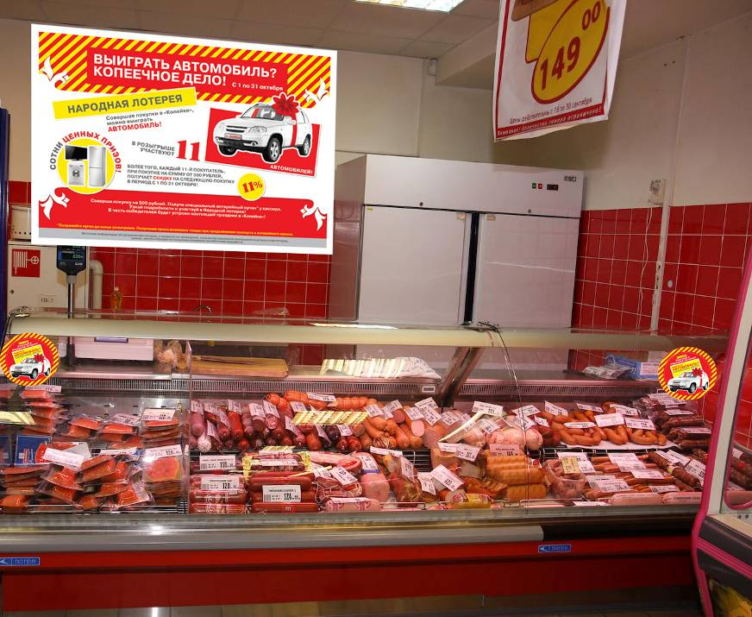
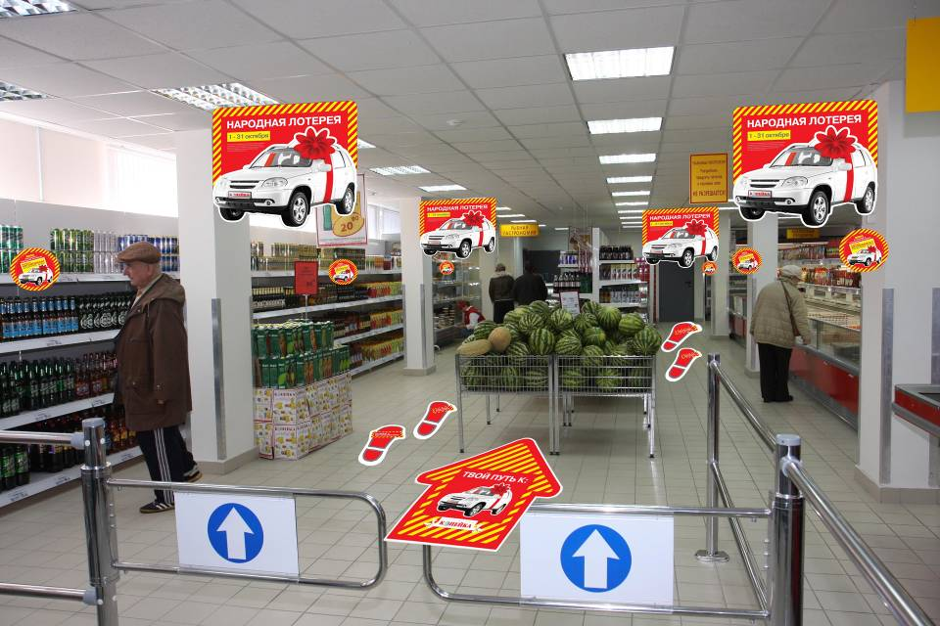
POSM для сети Копейка

Slide 10
POSM для Linex

Slide 11
POSM для Valio

Slide 12
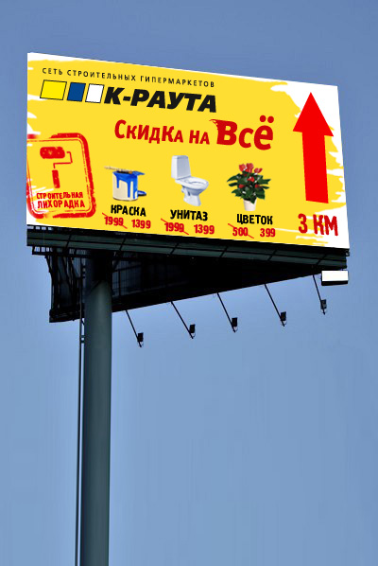
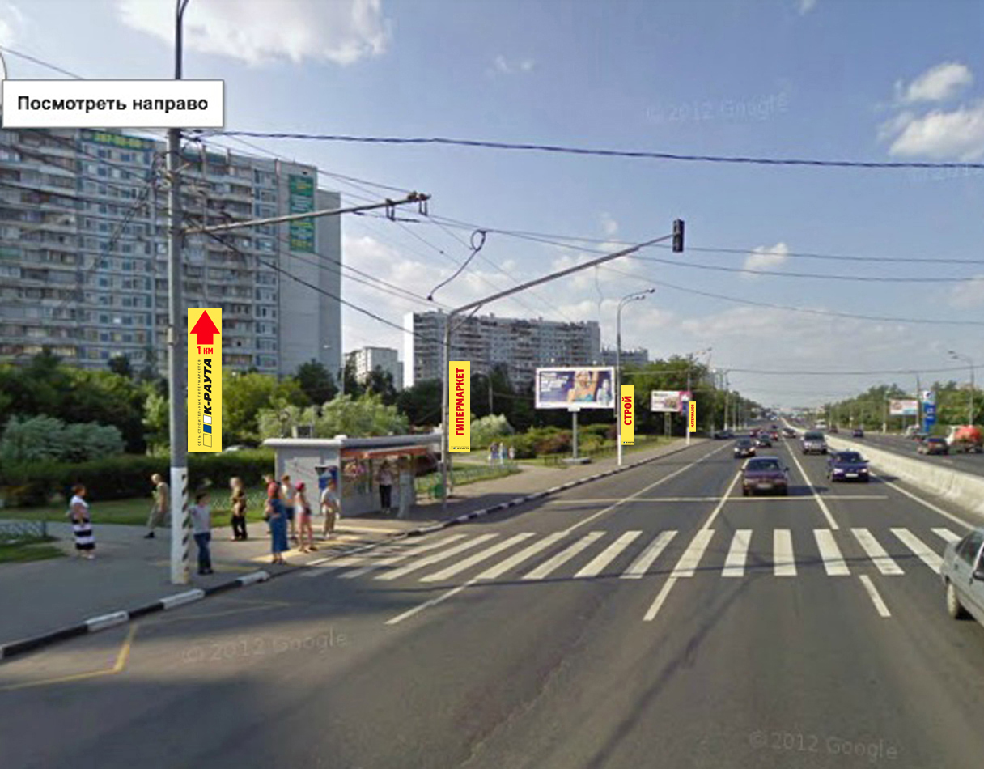
POSM для К-РАУТА

Slide 13
many thanks!

